Slide 1




Ôn tập

Slide 2


KHỞI ĐỘNG

Slide 3



Hoạt động khởi động
HS nghe bài hát “Ba ngọn nến lung linh” và cho biết bài hát và chủ đề 7 mà chúng ta vừa học có điểm gì giống nhau?
。

Slide 4

Hoạt động khởi động

Slide 5
HÌNH THÀNH KIẾN THỨC

Slide 6
I. Ôn tập văn bản
Câu 1. Nội dung các văn bản đã học
Tác phẩm | Nội dung chính | NX cách thể hiện tình cảm qua ba VB
Những cánh buồm
Mây và sóng
Con là

Slide 7
I. Ôn tập văn bản
Câu 1. Nội dung các văn bản đã học
Tác phẩm | Nội dung chính | NX cách thể hiện tình cảm qua ba VB
Những cánh buồm | Bài thơ nói về mơ ước của cha và con. Đứng trước biển thấy những cánh buồm kiêu hãnh ngoài biển khơi, người con muốn có một cánh buồm trắng, sẽ đi thật xa để khám phá. Đó cũng là mơ ước thuở bé của người cha. | cách thể hiện tình cảm vô cùng độc đáo, mỗi văn bản thể hiện theo một cách riêng nhưng luôn đẻ người đọc cảm nhận được tình cảm gia đình là vô cùng trân quý đối với mỗi con người.
Mây và sóng | Bài thơ nói về mơ ước của cha và con. Đứng trước biển thấy những cánh buồm kiêu hãnh ngoài biển khơi, người con muốn có một cánh buồm trắng, sẽ đi thật xa để khám phá. Đó cũng là mơ ước thuở bé của người cha
Con là | Bài thơ nói về tình cảm gia đình ấm cúng, đặc biệt là tình yêu thương vô bờ bến mà cha dành cho con

Slide 8



I. Ôn tập văn bản
Câu 1. Nội dung các văn bản đã học
Những cánh buồm
Mây và sóng
Con là…
→ Ba văn bản đều nói về tình cảm gia đình và thể hiện tình yêu thương tha thiết giữa những người thân trong gia đình thông qua các dùng từ ngữ độc đáo, hình ảnh đặc sắc và những biện pháp tu từ làm tăng giá trị gợi cảm cho sự diễn đạt.

Slide 9

I. Ôn tập văn bản
Câu 2. Khi đọc cần chú ý các yếu tố nội dung và nghệ thuật
02
01
Nội dung: các bài thơ thường thể hiện nội dung gián tiếp, được gợi lên qua cách sử dụng từ ngữ, hình ảnh, biện pháp tu từ..
Nghệ thuật: chú ý hình ảnh, từ ngữ, biện pháp tu từ, các yếu tố miêu tả và tự sự trong thơ.

Slide 10

I. Ôn tập văn bản
Câu 3
Các văn bản trong bài học này gợi cho em một ý nghĩ là tình cảm gia đình vô cùng thiêng liêng, chúng ta nên trân quý nó và yêu thương những người trong chính gia đình mình.

Slide 11
II. Ôn tập về viết/ trình bày
HS làm việc cá nhân vào PHT số 2

Slide 12
II. Ôn tập về viết/ trình bày
………………………………………………..
……………………………………………………………………………………………………………………………………………………………………………
Yêu cầu của đoạn văn ghi lại cảm xúc về một bài thơ
………………………………
……………………………………………………………………………………………………………….………………………………
………………………………
………………………………………………………………………………………………………….……………………………………..

Slide 13


II. Ôn tập về viết/ trình bày
Câu 4: Yêu cầu đối với đoạn văn ghi lại cảm xúc về một bài thơ:
01
Đảm bảo yêu cầu về hình thức của đoạn văn gồm ba phần: mở đoạn, thân đoạn và kết đoạn.
02
Trình bày cảm xúc về một bài thơ và sử dụng ngôi thứ nhất để chia sẻ cảm xúc.
03
Các câu trong đoạn văn cần được liên kết với nhau chặt chẽ để tạo sự mạch lạc cho đoạn văn

Slide 14




II. Ôn tập về viết/ trình bày
Câu 5
Qua bài học này, em rút ra được cần chuẩn bị thật tốt và ghi lại tóm tắt những ý kiến của thành viên trong nhóm, tìm ra điểm chung của các thành viên và thống nhất giải pháp.
…………………………………………

Slide 15
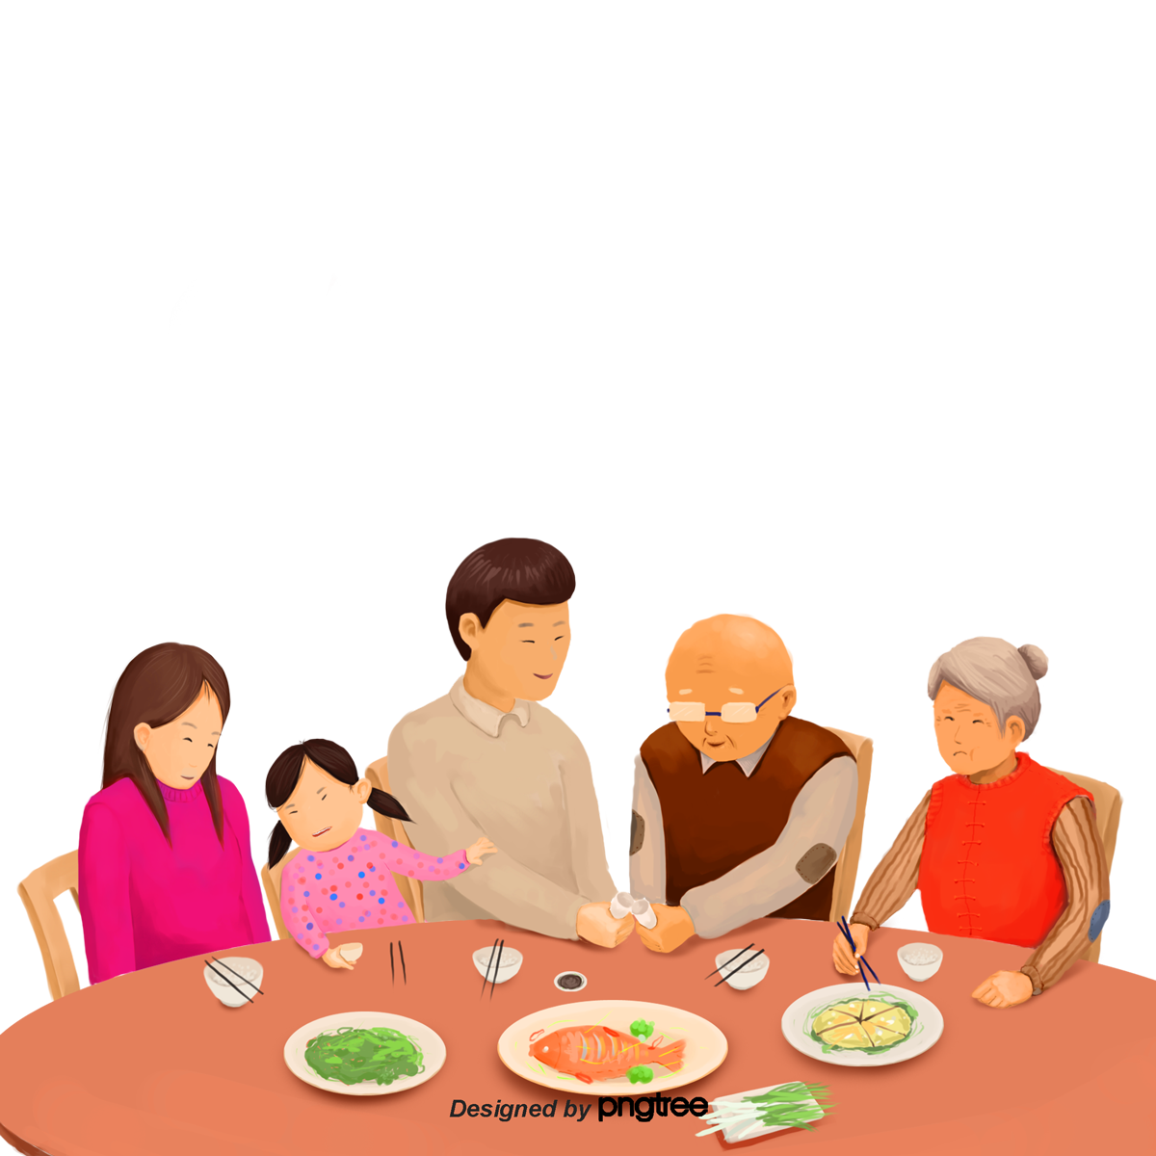
III. Trao đổi câu hỏi lớn của bài
Câu 6:
Gia đình có vai trò như thế nào đối với mỗi chúng ta?

Slide 16

III. Trao đổi câu hỏi lớn của bài
Câu 6:
Đối với mỗi chúng ta, gia đình có vai trò rất quan trọng trong cuộc sống của chúng ta. Chúng ta lớn lên trong sự yêu thương, bảo vệ và che chở của gia đình. Gia đình còn là điểm tựa cho cuộc sống của mỗi con người.

Slide 17
LUYỆN TẬP

Slide 18

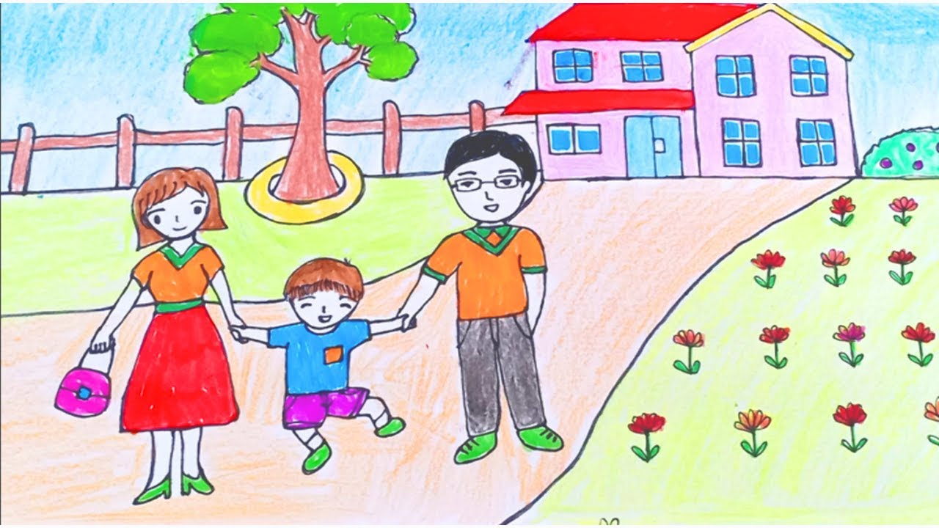


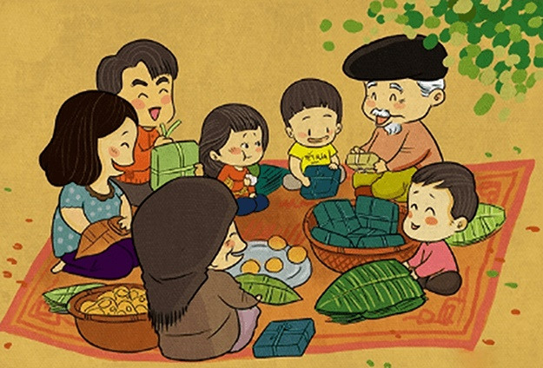

Hoạt động luyện tập
Hoạt động
Em hãy chọn những bức ảnh đẹp nhất của gia đình mình để làm thành một video hoặc ghép thành một bức ảnh lớn và chia sẻ cho người thân xem.

Slide 19
VẬN DỤNG

Slide 20
Gia đình có ý nghĩa như thế nào đối với mỗi chúng ta. Hãy viết một đoạn văn ngắn nêu suy nghĩ của em.

Slide 21
Gia đình là tổ ấm, là nơi nuôi dưỡng mỗi chúng ta, và đó cũng là nơi để trở về sau những ngày bôn ba vất vả. Bởi thế, gia đình có vai trò vô cùng quan trọng đối với mỗi người. Nơi mà chúng ta gọi là gia đình, chính là nơi có những người thân yêu với ta cùng chung sống. Đó là bố, là mẹ, là anh chị em, là ông bà. Gia đình là nơi nâng ta đi những bước chân đầu tiên, dìu dắt ta ngày càng trưởng thành và luôn dang rộng vòng tay đón chờ ta trở về. Dù là vui buồn hay mệt mỏi, dù là sung sướng hay khó khăn, gia đình vẫn sẽ mãi luôn là bến bờ an toàn nhất.

Slide 22
Khi dần lớn lên, chúng ta sẽ mặc sức rong ruổi trên hành trình tìm kiếm thành công, và gia đình sẽ chính là hậu phương vững chắc nhất, tiếp thêm cho ta sức mạnh, ý chí. Thế nhưng, để gia đình thực sự là một nơi tuyệt vời như thế, bản thân mỗi chúng ta cần phải nâng niu và giữ gìn gia đình của mình. Từ những hành động nhỏ nhất, như dành tình yêu thương cho những thành viên trong gia đình. Dành thời gian để đoàn tụ, chia sẻ cùng nhau. Có như vậy, gia đình mới thực sự là mái ấm tuyệt vời của mỗi con người.

Slide 23
CHÚC CÁC EM HỌC TỐT!

